Slide 1
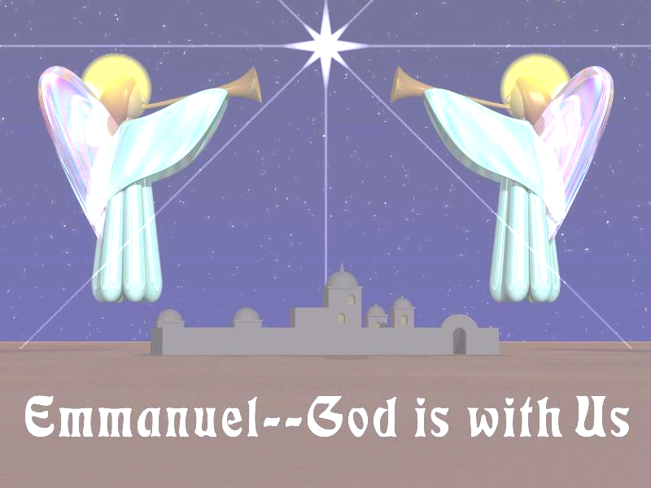
不變以馬內利

Slide 2
以馬內利，神同在不會終止；
以馬內利，無懼世事改變幾多。

Slide 3
祂必與你一起，
與我一起走每一天；

Slide 4
相信在這一刻，
以後每一刻也沒改變。

Slide 5
以馬內利，就算漆黑鋪天際，
深深相信是神仍必與共；

Slide 6
以馬內利；以馬內利，
教我心仍然相信，

Slide 7
以馬內利；以馬內利，
定會念記。

